Slide 1
Nous avons de l’espoir…
BANA YA KIVUVU, RDC

Slide 2
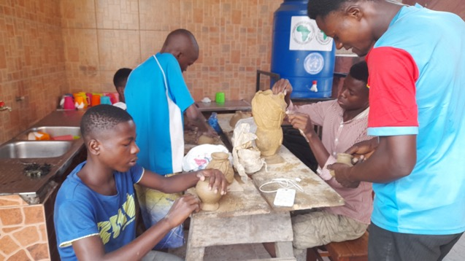
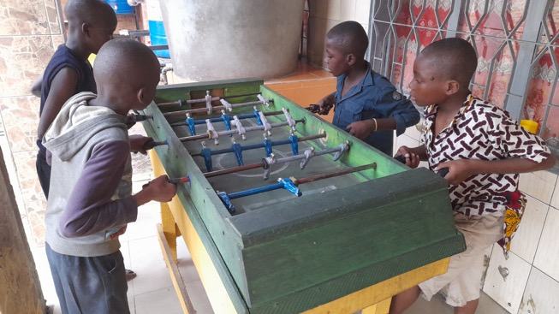
Maison de l’Espoir Uniquement pour les garçons de 9-18 ans, tous vont à l’école

Slide 3
Grâce Viviane
Maison pour les petits. Tous vont à l’école.
Couple KIMBIESE, Parent-Educateur

Slide 4
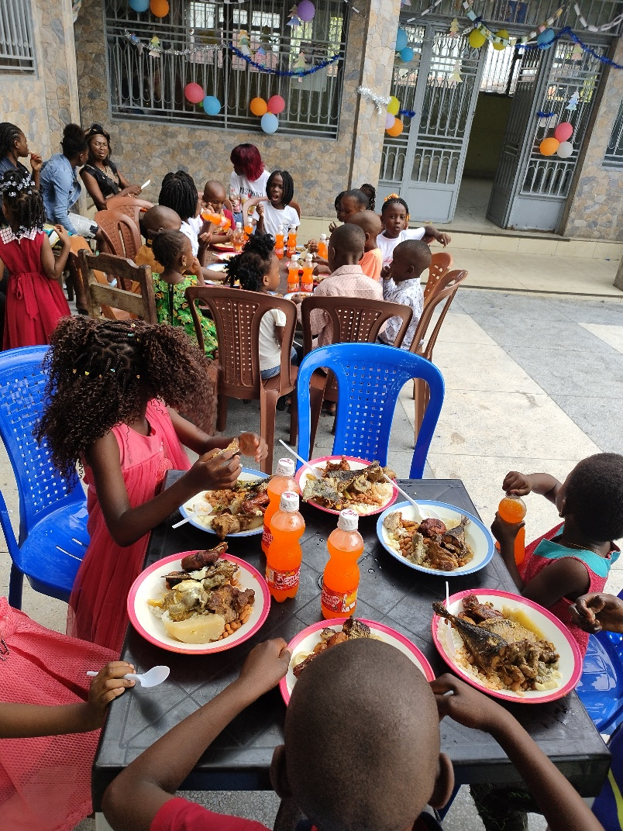
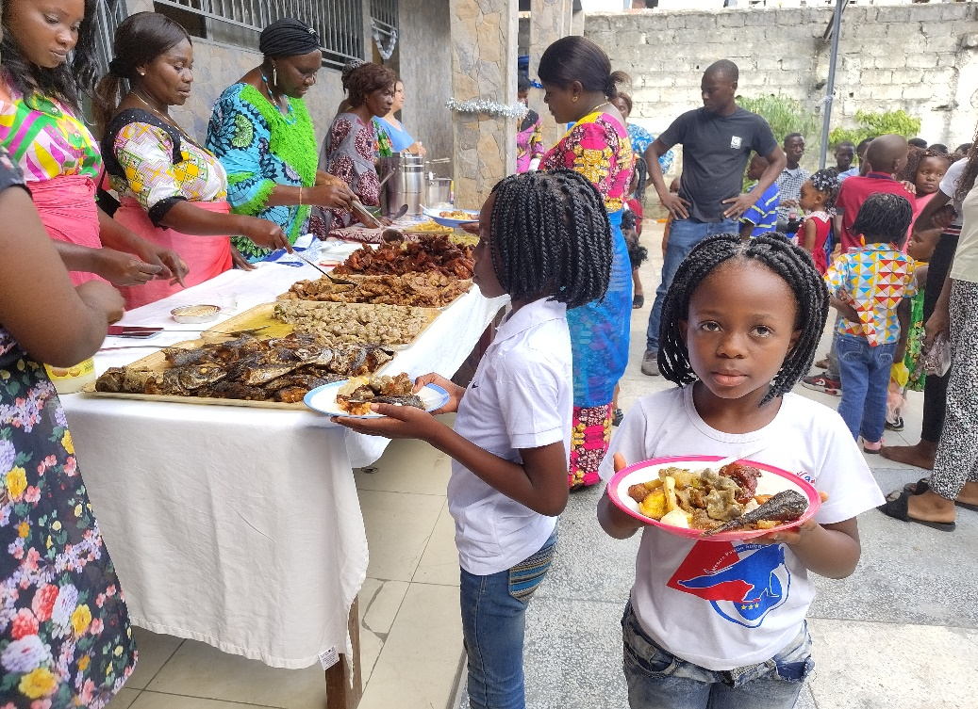
Maison de BAKOLE, De 0 à 18 ans, exclusivement ceux qui n’ont pas fréquenté la rue
Lors de la fête de Noël 2022

Slide 5
Maison de BAKOLE et Havre de Paix en apprentissage

Slide 6
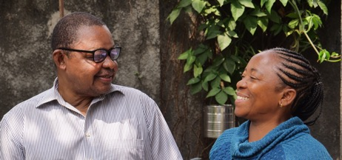
HAVRE DE PAIX
Uniquement pour les filles, toutes sont scolarisées.
Présentement elles sont à BAKOLE, en attendant la construction de leur maison.

Slide 7
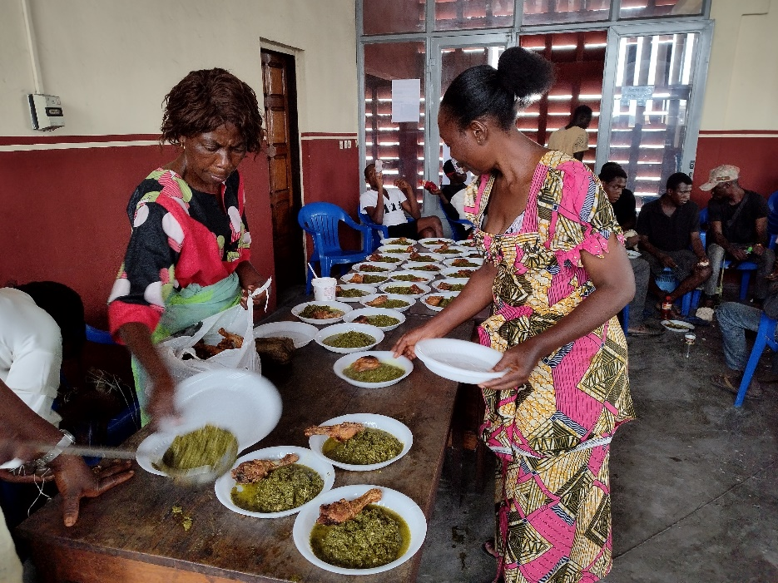
EVANGELISATION
Rond point NGABA, à l’Eglise EVC
Place de la Victoire, Maison de la Bible, une moyenne 30 enfants de la rue sont réunis chaque jeudi.

Slide 8
Prison Centrale de MAKALA, aux pavillons 9 et 10, nous un repas chaud est offert chaque mardi à près de 600 mineurs détenus. Soin primaire et accompagnement psycho-social aussi,

Slide 9
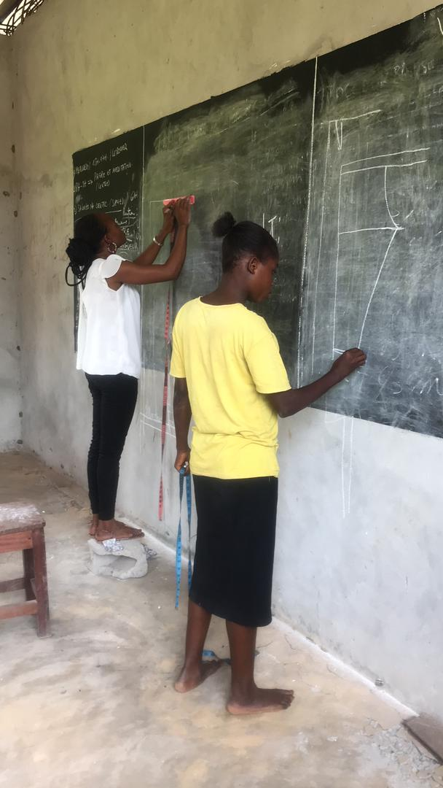
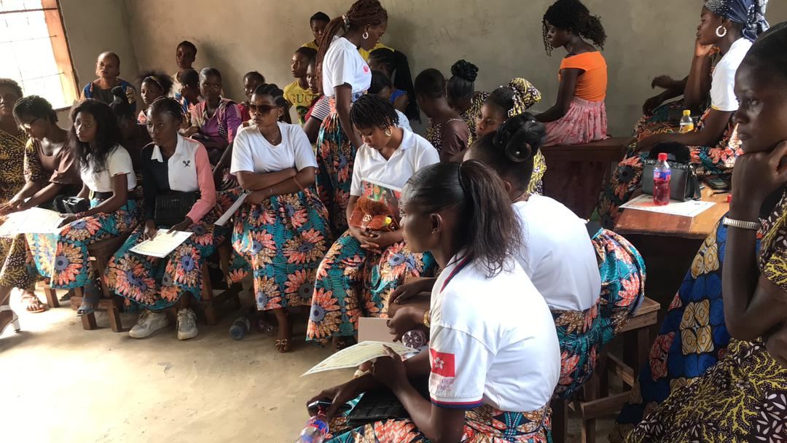
BOMO-BOENDE dans le Grand Equateur, les filles sont formées en coupe et couture. Sensibilisées pour plus d’autonomie et de dignité

Slide 10
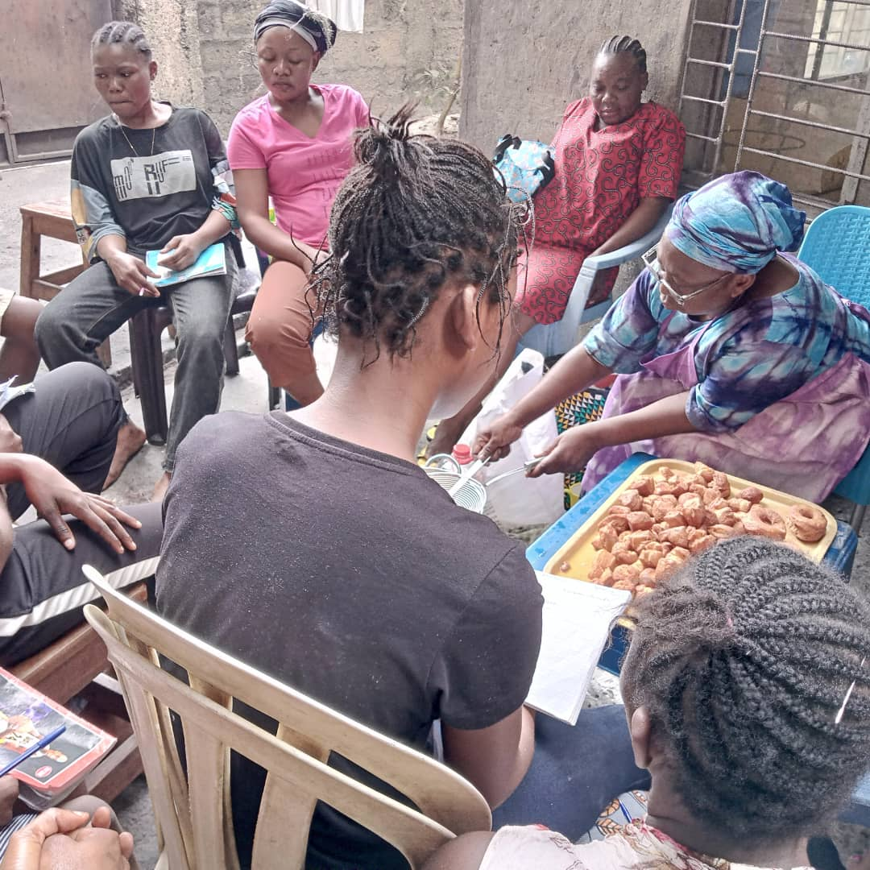
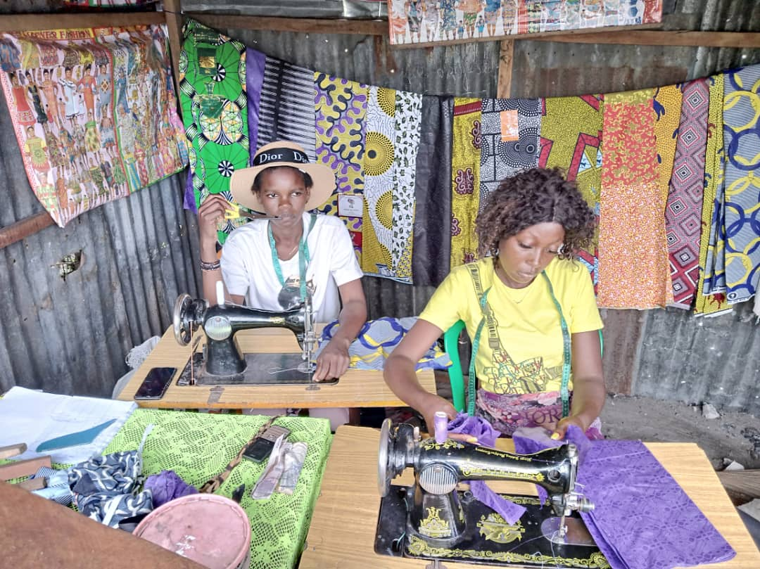
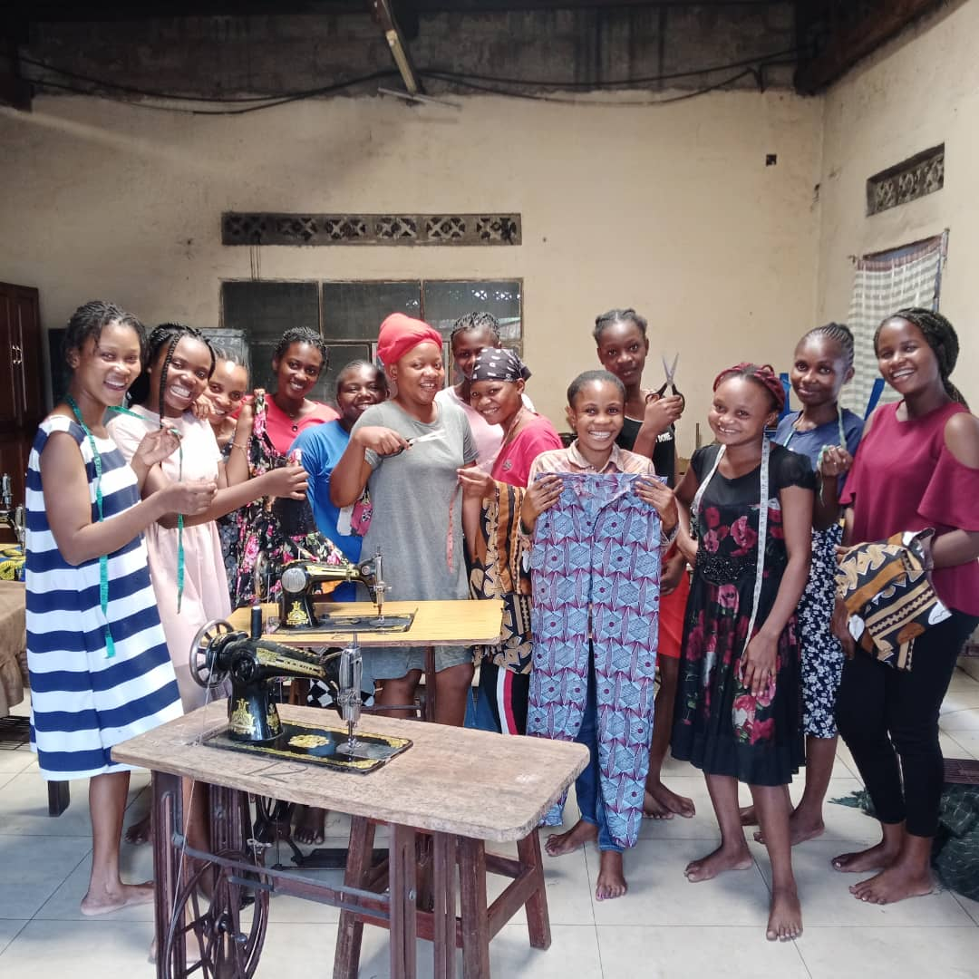
BOMO : femmes défavorisées (Boende et Kinshasa)

Slide 11
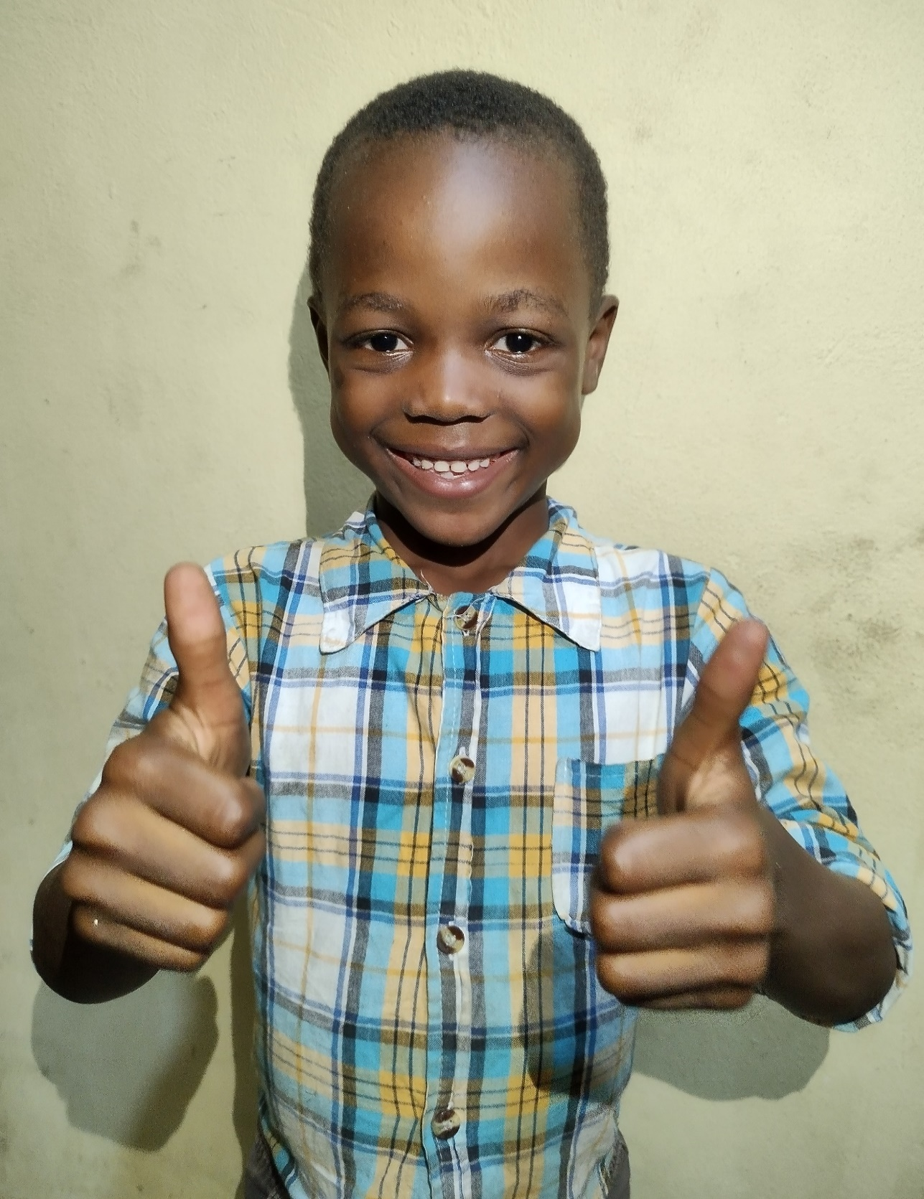
MERCI!

